Slide 1
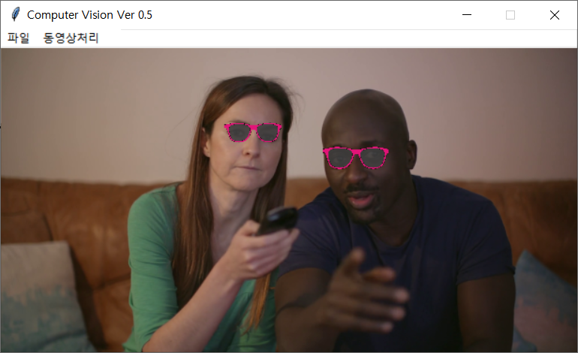
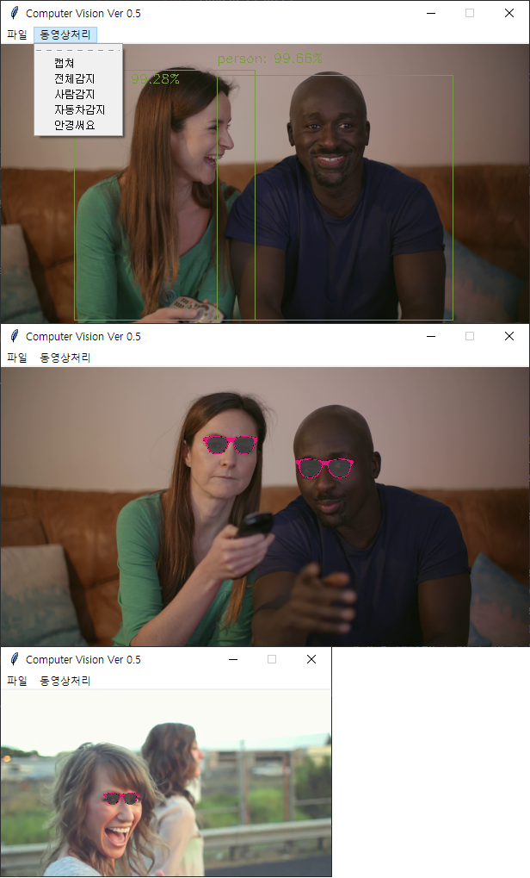
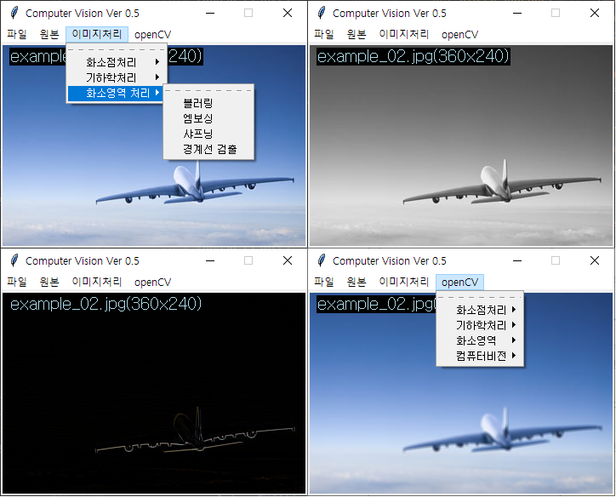
미니 프로젝트 요약 정리
발표자 : 장혁준
파일 이름: Computer Vision using AI Ver 0.5.py
개발 환경:
- os: window10 64bit
- lang: python 3.9.7
- libs : opencv-python pillow tkinter numpy
기능 정리
원본으로 돌리기
저장 : 현재 화면에 보이는 이미지 저장
이미지처리
직접 구현: 화소점, 기하학, 화소영역 처리로 구분
화소점 처리
밝게/어둡게
색반전
감마 보정
파라볼라
기하학 처리
확대/축소 (기본)
확대/축소 (이웃점 보간 방식)
상하/좌우 반전
회전/이동
화소영역
블러
엠보싱
샤프닝
경계선 검출
openCV : 직접 구현한 기능을 opencv를 활용해 일부 재현
그레이스케일, 이진화(흑백화)
확대/축소
엠보싱
색 추출, 얼굴 인식
동영상처리
사물인식
얼굴인식: 사물인식에서 사람만 추출
자동차인식: 사물인식에서 차량만 추출
안경씌우기: 눈동자를 찾아서 안경을 씌움

